Slide 1
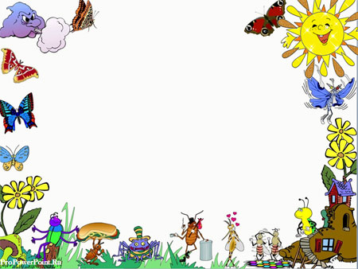
ЗАГАДКИ ПРО КОМАХ
Підготувала: Дудник Л.М.
вчитель початкових класів
Плескачівської загальноосвітньої школи
І-ІІ ступенів
Смілянської районної ради Черкаської області

Slide 2
У живого гвинтокрила На спині прозорі крила. Кольорові шати, Любить мандрувати.

Slide 3
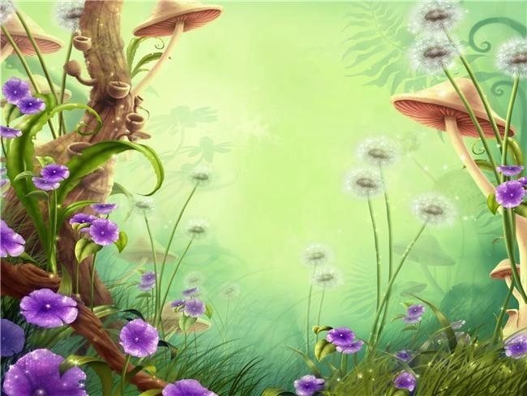
У червоного малятки На спині краплинки-цятки: Чорні вуса, голова, Любить лагідні слова.

Slide 4
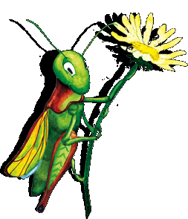
Коні бігають малі. Іподромом для них луг, Не поставиш їх у плуг!

Slide 5
Фрукти, цукор полюбляє, Де солодке відчуває. В смужку в неї одежина, Із комах уся родина.

Slide 6
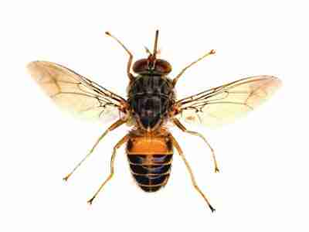
Тонкі ніжки, два крила, І за розміром мала. У кімнаті, на дворі, Рідна нам, як комарі.

Slide 7
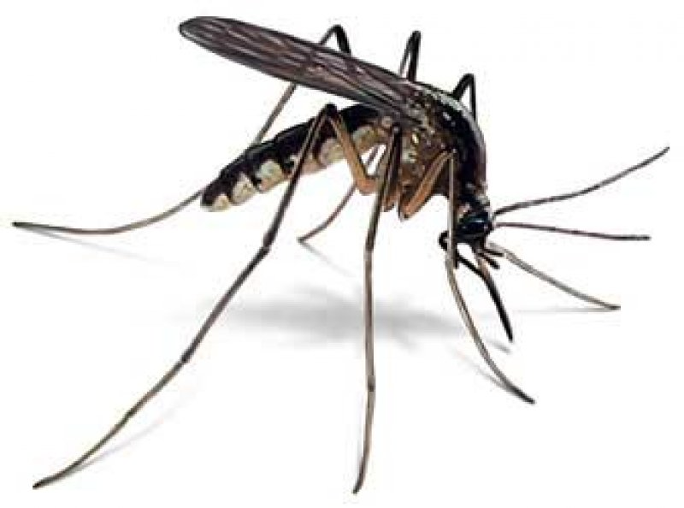
Невидимка-вереда
все дзижчить та набрида.
Як з’являється цей гість,
скрізь лунає «лясь» та «трісь».

Slide 8
В саду старому під селом У них є свій аеродром. І літаки – за летом лет – Везуть туди солодкий мед.

Slide 9
Вісім лапок працьовитих вміють сіточку зробити, між гілок прилаштувати та на мушок полювати.

Slide 10
В нього крила, в нього вуса, Трохи я його боюся. Як летить – так чути звук. Бронзовий великий ...

Slide 11
В мене довгий хоботок, З квіт збираю я пилок. Ще яскраві крильця маю, Безтурботно я літаю.

Slide 12
Його пожива – це листочки,
Домівка – деревце чи кущ.
З’являється що травня точно
Поважний, симпатичний …

Slide 13
Список використаних джерел:
Література:
- Кондратенко Л.О., Гільбуха Ю.З..- К.:НПЦ Перспектива, 1995.-144 с.
- Будна Н.О., Гемзюк О.Р.Уроки Я і Україна.
Уроки природознавства 3 клас. – Тернопіль.:
Навчальна книга – Богдан, 2005.
Інтернет-ресурси:
- http://images.yandex.ua

